Slide 1
«Формирование математической грамотности младших школьников на занятиях по внеурочной деятельности»
Notes:
Оригинальные шаблоны для презентаций: https://presentation-creation.ru/powerpoint-templates.html
Бесплатно и без регистрации.

Slide 2
Математическая грамотность
«Математическая грамотность – способность человека определять и понимать роль математики в мире, в котором он живет, высказывать хорошо обоснованные математические суждения и использовать математику так, чтобы удовлетворять в настоящем и будущем потребности, присущие созидательному, заинтересованному и мыслящему гражданину»

Slide 3
1) использование начальных математических знаний для описания и объяснения окружающих предметов, процессов, явлений, а также оценки их количественных и пространственных отношений;

Slide 4
2) овладение основами логического и алгоритмического мышления, пространственного воображения и математической речи, измерения, пересчета, прикидки и оценки, наглядного представления данных и процессов, записи и выполнения алгоритмов;

Slide 5
3) приобретение начального опыта применения математических знаний для решения учебно-познавательных и учебно-практических задач;

Slide 6
4) умение выполнять устно и письменно арифметические действия с числами и числовыми выражениями, решать текстовые задачи, умение действовать в соответствии с алгоритмом и строить простейшие алгоритмы, исследовать,

Slide 7
распознавать и изображать геометрические фигуры, работать с таблицами, схемами, графиками и диаграммами, цепочками, совокупностями, представлять, анализировать и интерпретировать данные.

Slide 8
«Ум применяется не только в знании, но и в умении прилагать знание на деле»
Аристотель

Slide 9
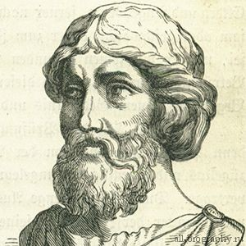
Архимед

Slide 10
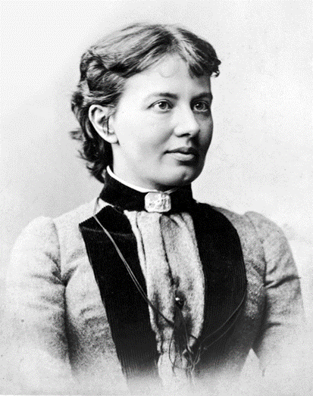
Софья Ковалевская

Slide 11


